Slide 1

Khởi động
Khởi động

Slide 2

Trò chơi: Thủ Môn Xuất sắc

Slide 3
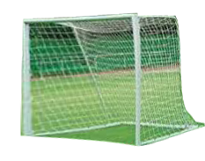





Về
Không vào
(Đúng)
Vào
(Sai)
Thủ Môn Xuất sắc
Chọn
1
2
3
4
5

Slide 4
Về
vào
Không vào
1,2 = … ?
1

Slide 5
Về
vào
Không vào
25 = …. ?
2

Slide 6
Về
vào
Không vào
0,80 > 0,8 đúng hay sai?
3

Slide 7
Về
vào
Không vào
Hải nói: “6,1 = 6,100” đúng hay sai?
4

Slide 8
Về
vào
Không vào
Muốn có một số thập phân bằng với số thập phân 3,04 thì phải làm sao?
5

Slide 9

Bài 18
SO SÁNH CÁC SỐ THẬP PHÂN
SO SÁNH CÁC SỐ THẬP PHÂN
(Tiết 1)
(Tiết 1)

Slide 10
HÌNH THÀNH KIẾN THỨC MỚI

Slide 11
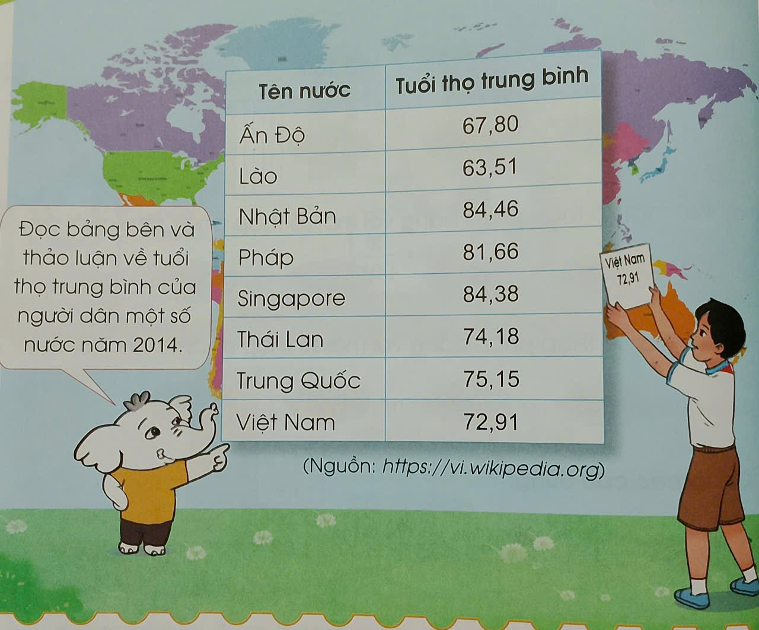
Bạn Voi đang nói gì?

Slide 12
1. So sánh 7,3 và 6,5
Phần nguyên | , | Phần thập phân
7,3
7
,
3
6,5
6
,
3
7 > 6
Vậy 7,3 > 6,5 hay 6,5 < 7,3
Trong hai số thập phân có phần nguyên khác nhau, số thập phân nào có phần nguyên lớn hơn thì số đó lớn hơn.

Slide 13
2. So sánh 5,329 và 5,371
Hàng đơn vị | , | Hàng phần mười | Hàng phần trăm | Hàng phần trăm
5,329
5
,
3
2
9
5,371
5
,
3
7
1
5 = 5
3 = 3
2 < 7
Vậy 5,329 < 5,371 hay 5,371 > 5,329
* Nếu phần nguyên của hai số thập phân bằng nhau, ta lần lượt so sánh từng cặp chữ số trên cùng một hàng ở phần thập phân (kể từ trái qua phải), cho đến khi xuất hiện cặp chữ số đầu tiên khác nhau. Ở cặp chữ số khác nhau đó, chữ số nào lớn hơn thì số thập phân chứa chữ số đó lớn hơn.
* Nếu hai số thập phân có phần nguyên và phần thập phân bằng nhau thì hai số đó bằng nhau.

Slide 14
THỰC HÀNH, LUYỆN TẬP

Slide 15
1.
>
<
=
?
<
?
?
<
?
>
7,62 9,4 50,001 50,01 7 6,99
9,9 8,95 17,183 17,09 0,89 1,516,9
17,004 16,9 29,5 29,50 0,00041 0,0005
>
<
?
?
?
>
=
?
?
>
<
?

Slide 16
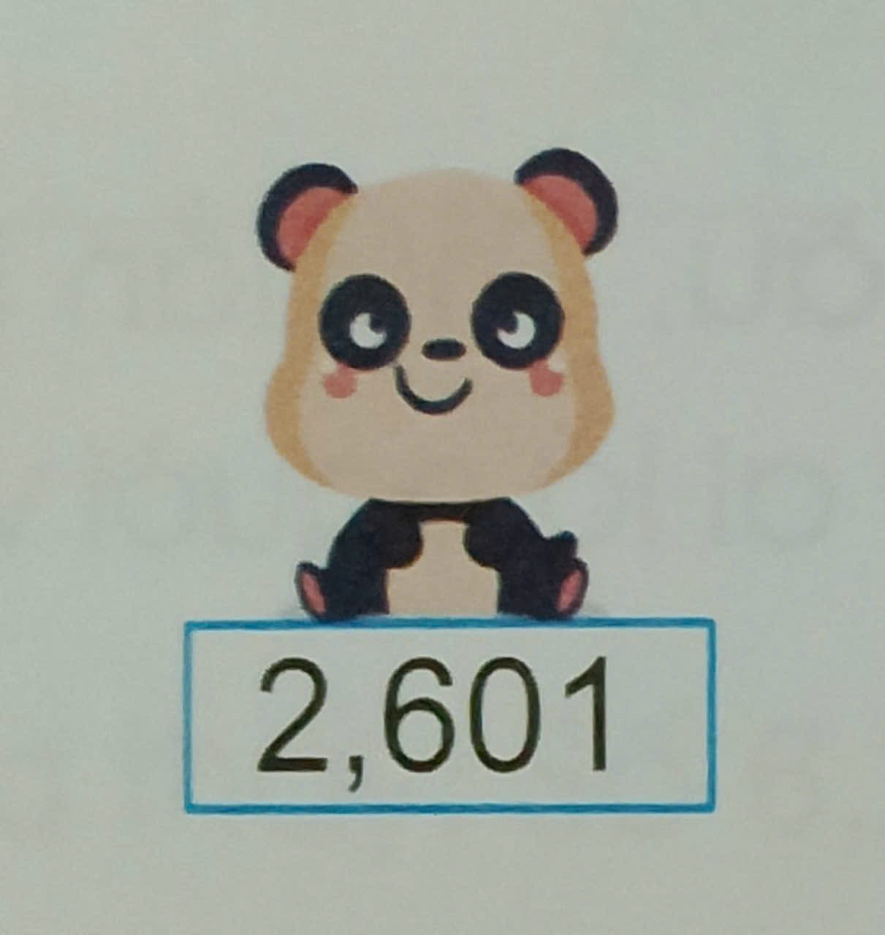
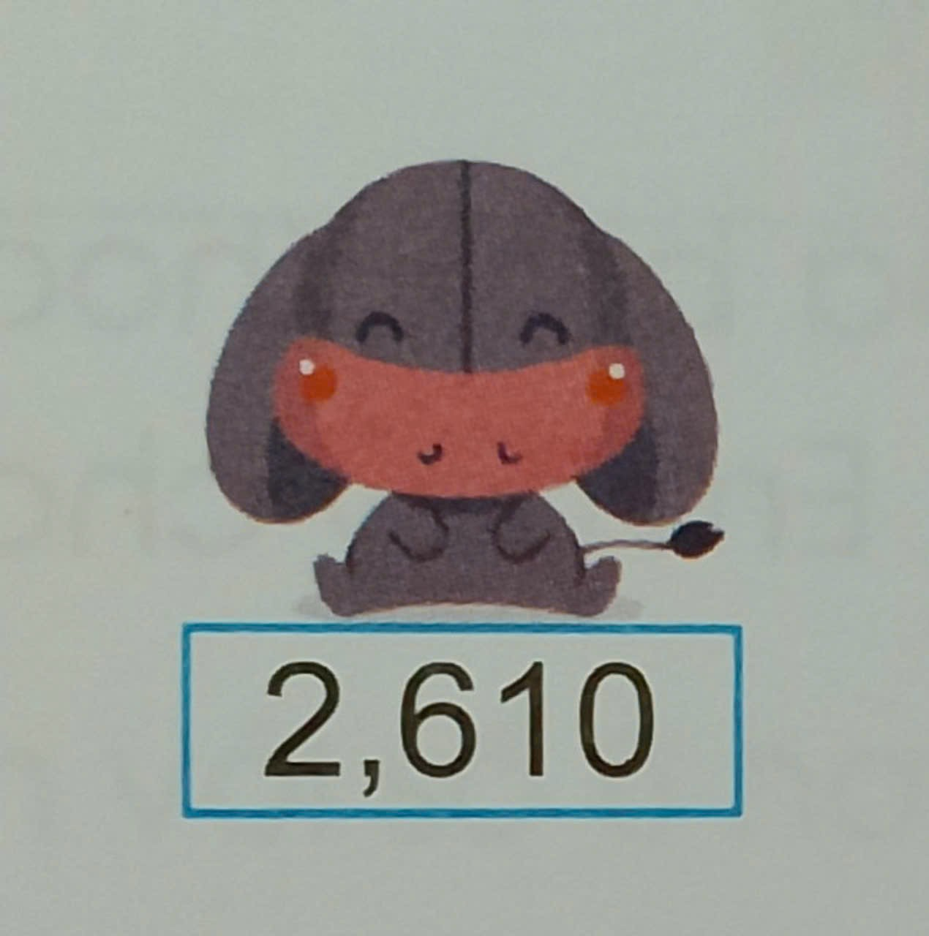
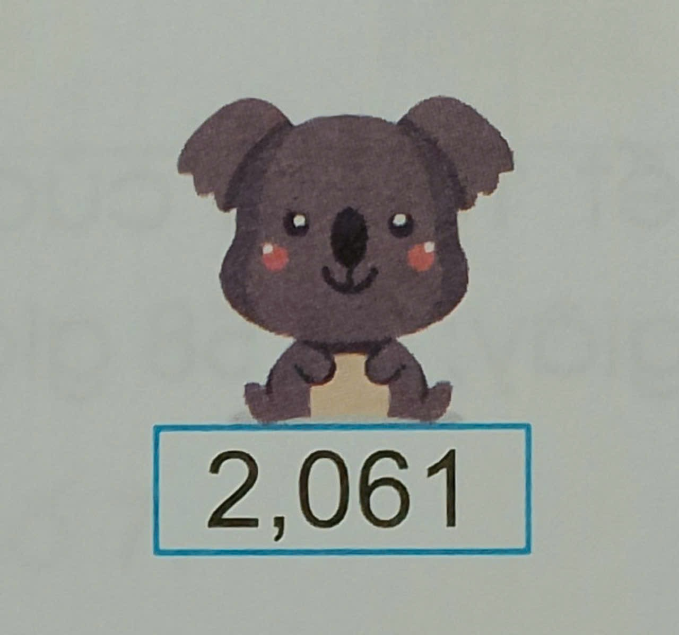
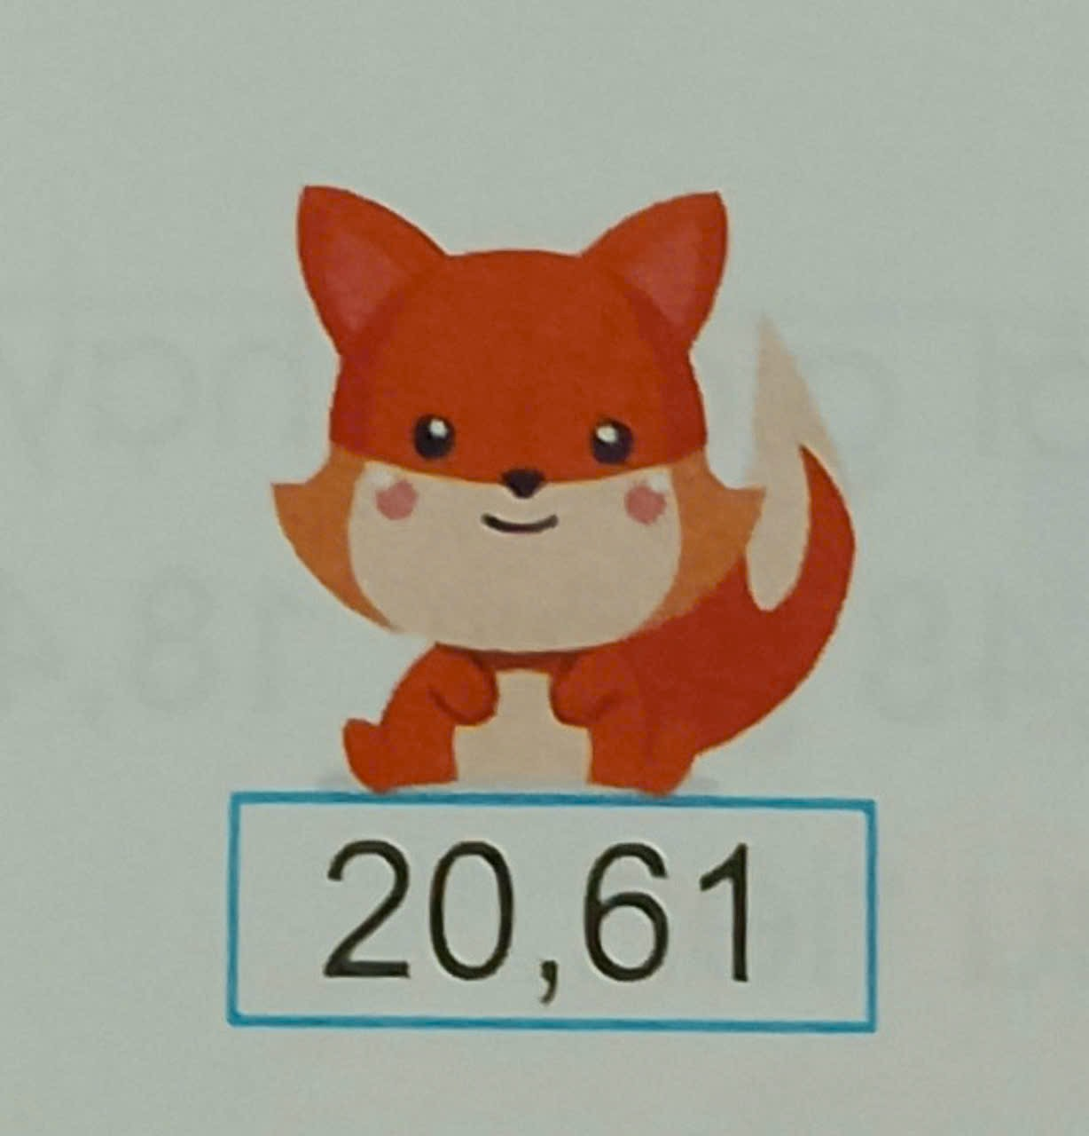
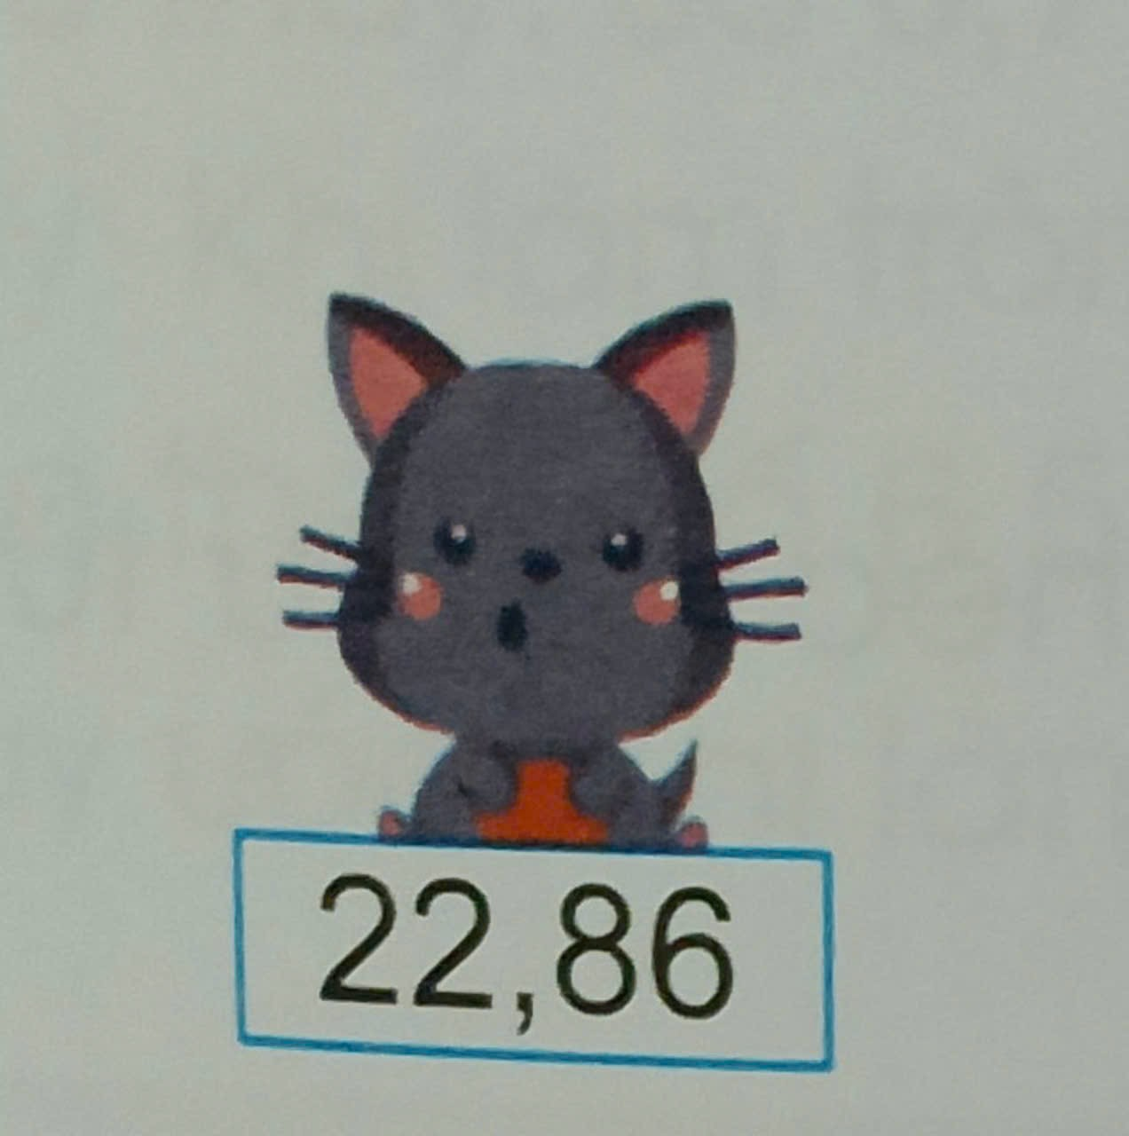
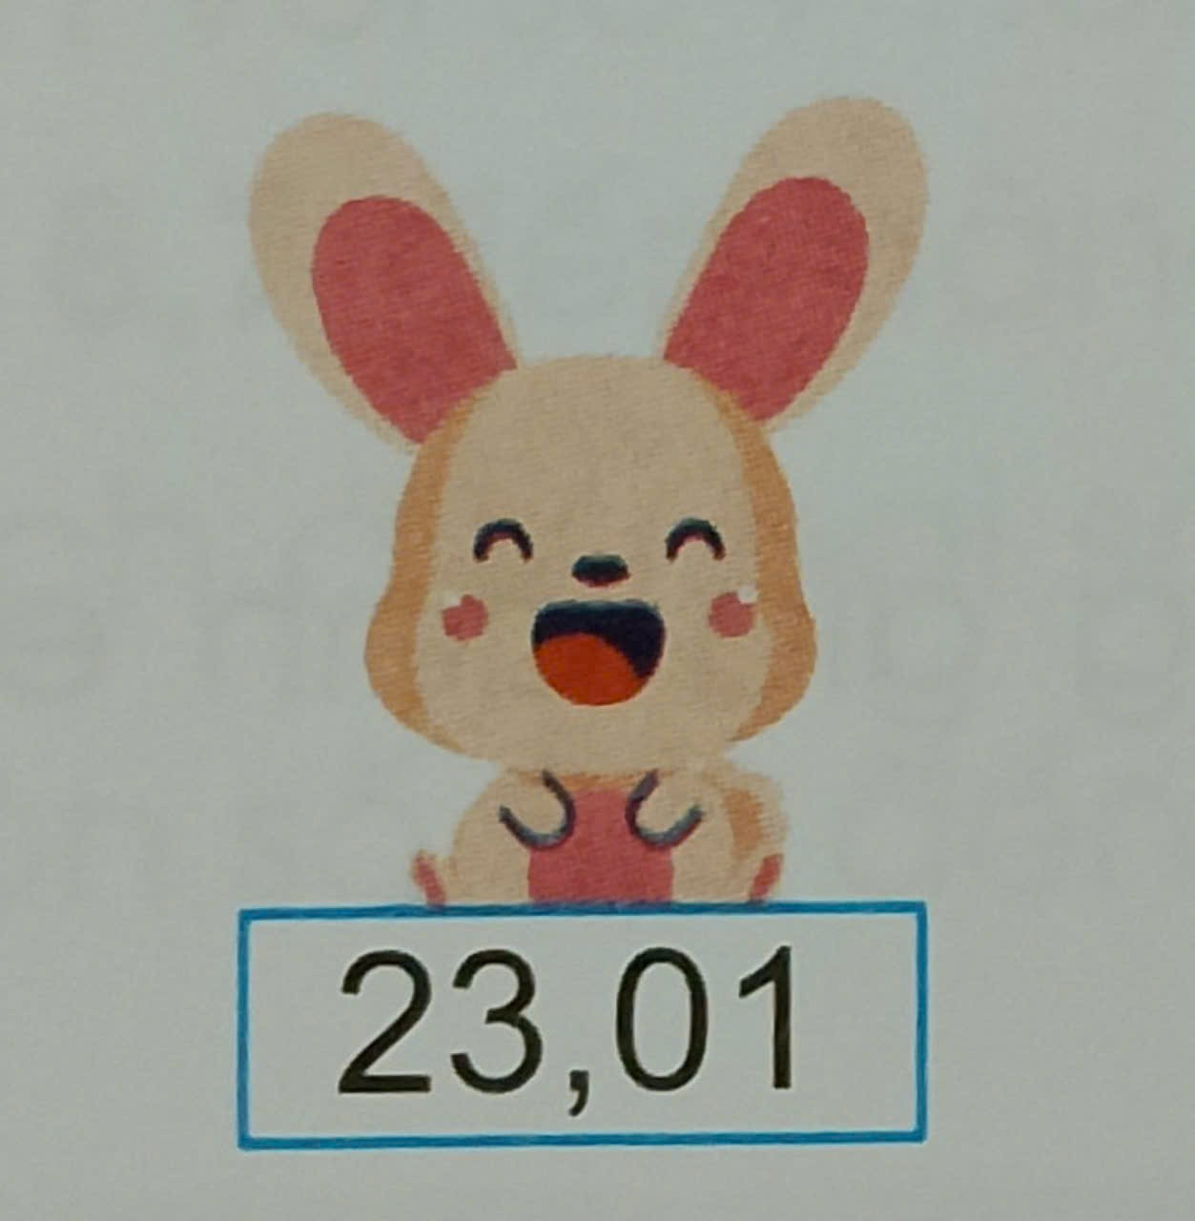
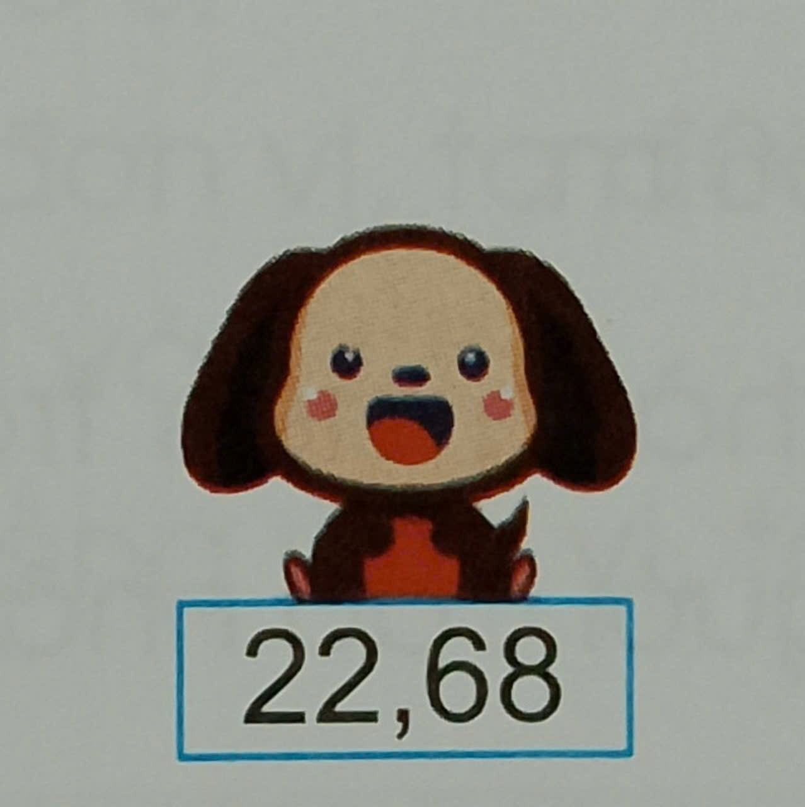
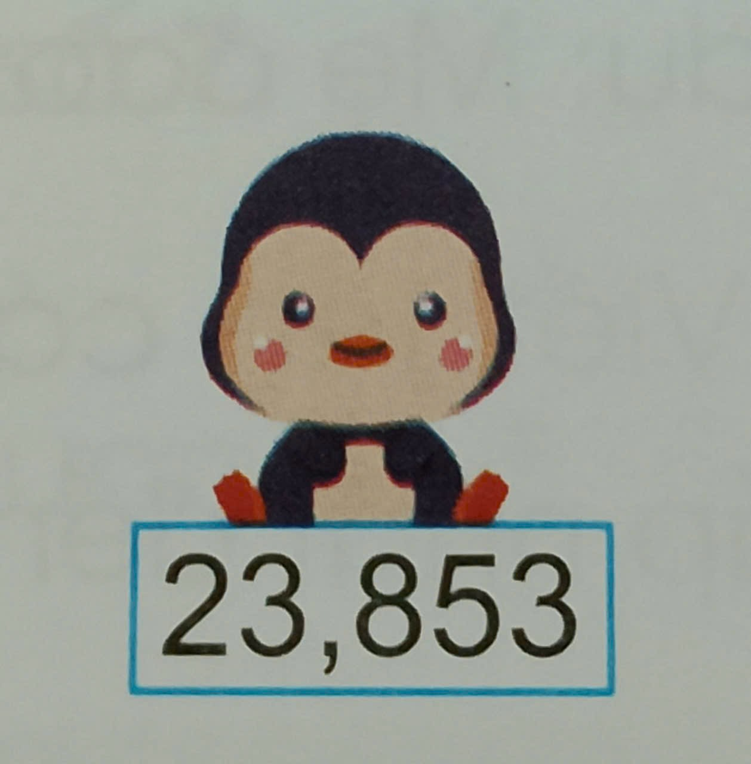
2. a) Tìm số bé nhất, số lớn nhất trong các số thập phân sau:
Bé nhất
Lớn nhất
2. b) Sắp xếp các số thập phân sau theo thứ tự từ lớn đến bé:

Slide 17
VẬN DỤNG

Slide 18
Tìm bạn trong lớp có số đo chiều cao lớn nhất lớp.

Slide 19

Tiết học đến đây là hết rồi!
Các em về nhà chuẩn bị bài tiết 2 nhé!

